Slide 1
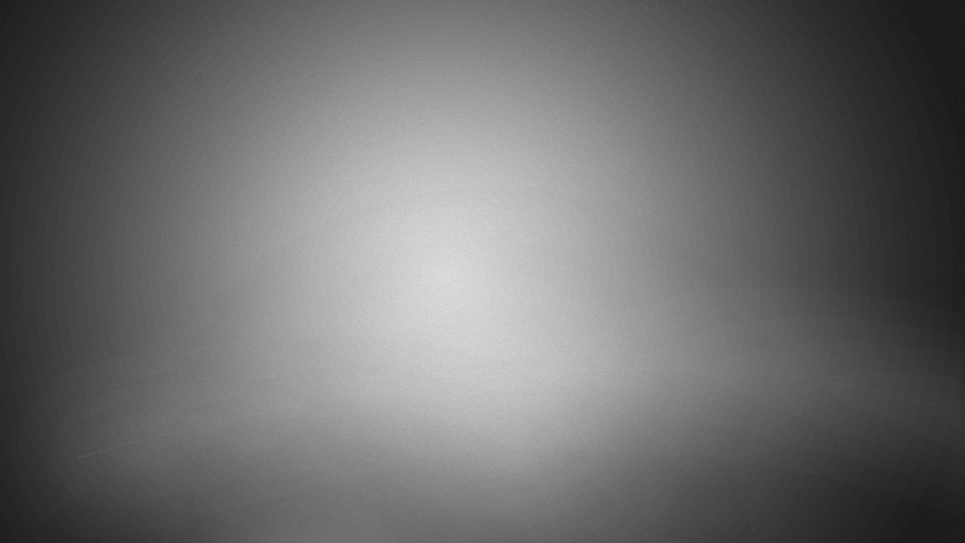

Detecția marcajelor pietonale
Bardașu Alexandru Ioan – 1311B
Iacob Ștefan – 1312B

Slide 2
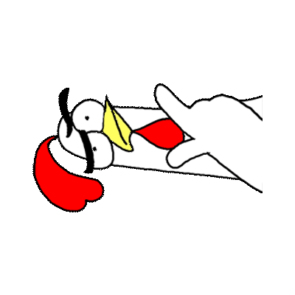
În ultimii ani, este aproape imposibil să nu fi auzit măcar o dată despre mașinile autonome.
Dar ce sunt ele, mai exact?

Slide 3
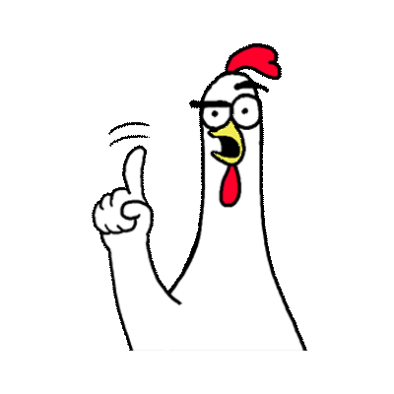
Aceste vehicule sunt capabile să se deplaseze fără intervenția unui șofer, adică sunt mașini care se conduc singure.
Ele reprezintă un rezultat fascinant al convergenței dintre pasiunea pentru tehnologie și iubirea pentru vehicule.

Slide 4
În contextul dezvoltării acestora, siguranța pietonilor devine o prioritate esențială, având în vedere riscurile de accidentare care pot apărea.
Este esențial să existe o soluție avansată pentru detectarea precisă a trecerilor de pietoni, care să permită vehiculelor să recunoască și să respecte dreptul de prioritate al pietonilor.

Slide 5
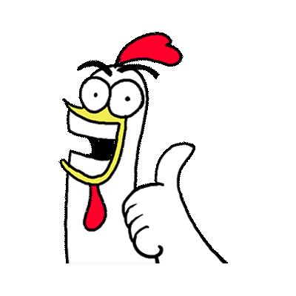
Echipa SoloQuest urmărește să dezvolte un sistem inteligent de detectare a marcajelor pietonale, bazat pe tehnologii de ultimă generație în recunoașterea vizuală și inteligența artificială.
Acest sistem va contribui la sporirea siguranței în trafic prin identificarea rapidă și precisă a zonelor destinate traversării pietonilor, permițând vehiculelor autonome să adapteze comportamentul în funcție de contextul rutier și să evite incidentele.

Slide 6
Instrumente și tehnologii
Limbaj de programare: Python
Python a fost ales ca limbaj principal pentru dezvoltarea soluției datorită bibliotecilor sale avansate pentru procesarea imaginilor și suportului solid pentru machine learning și deep learning, fiind totodată compatibil cu o gamă largă de librării open-source;
Librarii de procesare a imaginilor: OpenCV
OpenCV (Open Source Computer Vision Library) este o bibliotecă open-source, compatibilă cu Python, utilizată pentru procesarea imaginilor și a videoclipurilor. Dispune de o gamă largă de funcționalități precum preprocesarea și postprocesarea imaginilor, detecția marginilor, ajustarea contrastului și multe altele;
Algoritmi “deep-learning”: YoloV8
YOLOv8 (You Only Look Once, versiunea 8) este un model de detecție în timp real al obiectelor care oferă performanțe excelente în identificarea și localizarea acestora în imagini și video;

Slide 7
Instrumente și tehnologii
Interfata grafica: PyQt
PyQt este o bibliotecă Python care ne oferă o interfață pentru framework-ul Qt, utilizat pentru dezvoltarea de aplicații grafice complexe și interfețe utilizator prietenoase;
Instrumente dezvoltare si colaborare: GitHub
GitHub este o platformă de dezvoltare software bazată pe Git, care ne permite în primă instanță colaborarea, iar mai apoi, stocarea și gestionarea codului, controlul versiunilor și urmărirea problemelor.

Slide 8
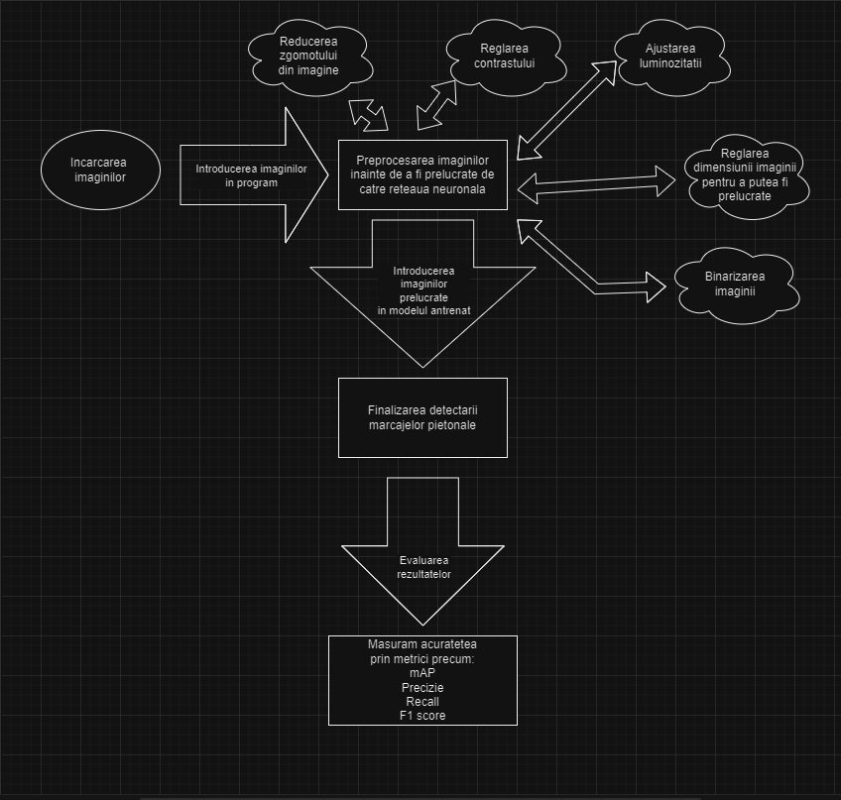
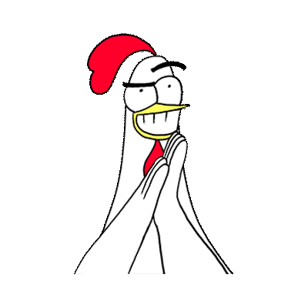
Schema arhitecturii

Slide 9
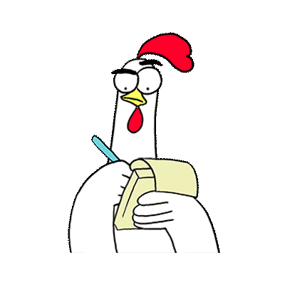
Etapa I: Detectia marcajelor
Într-o primă etapă, vom prelua un set de imagini pe care le vom prelucra pentru a le putea introduce in model. Prin prelucrare, se înțelege:
reducerea zgomotului
reglarea contrastului
ajustarea luminozitații
reglarea dimensiunii imaginii
binarizarea imaginii
Toate aceste prelucrări fac imaginile să fie mai ușor detectabile prin evidențierea liniilor prin care se face detecția.
In a doua etapa, vom încărca imaginile în model pentru a se face detecția lor. După finalizare, folosim metrici internaționale precum: Precizie, mAP (mean Average Precision), Recall și F1 score pentru a observa acuratețea modelului și rata de success.

Slide 10
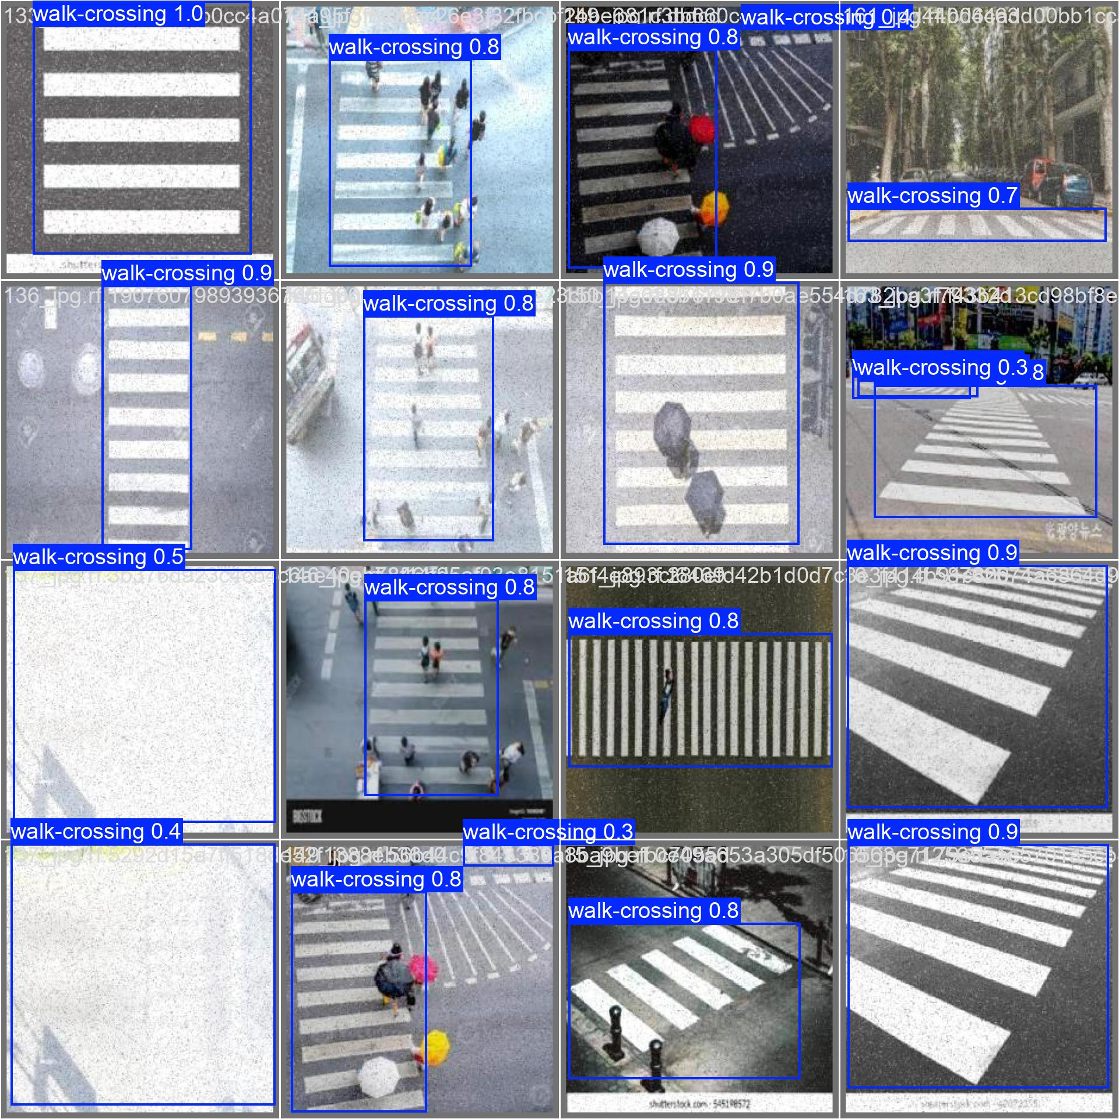
Etapa I : Detectia marcajelor

Slide 11
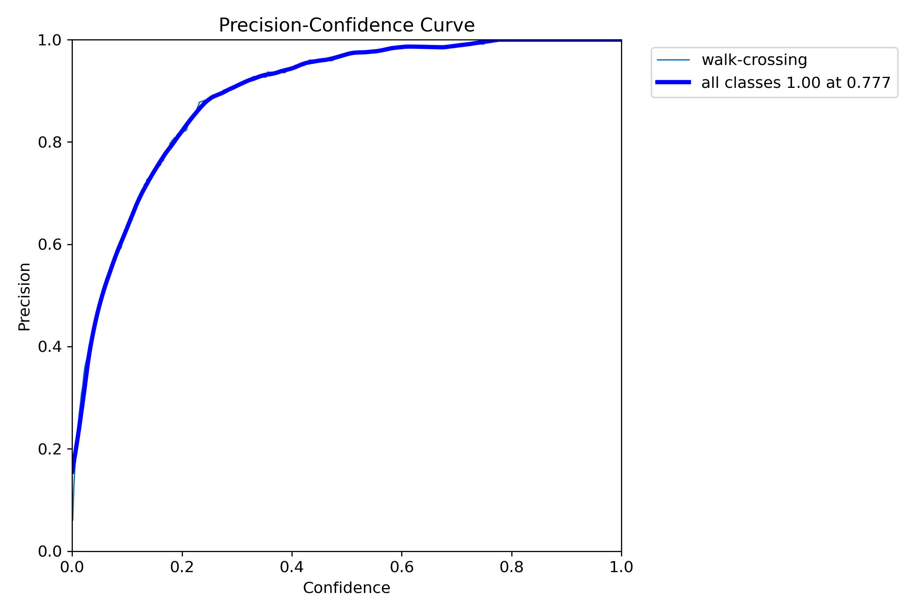
Etapa II : Masuratori si rezultate
Precizia detectiei

Slide 12
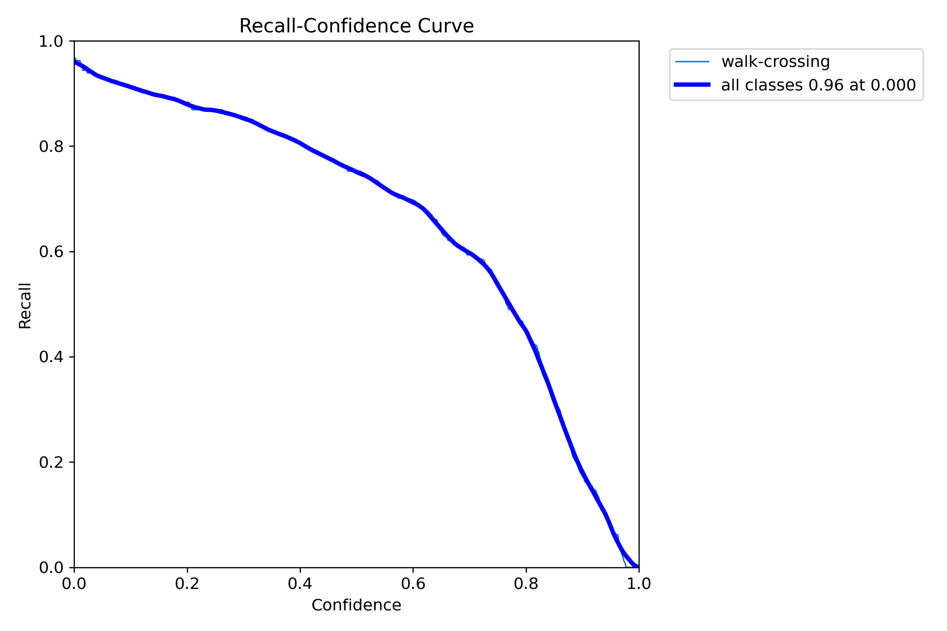
Etapa II : Masuratori si rezultate
Recall

Slide 13
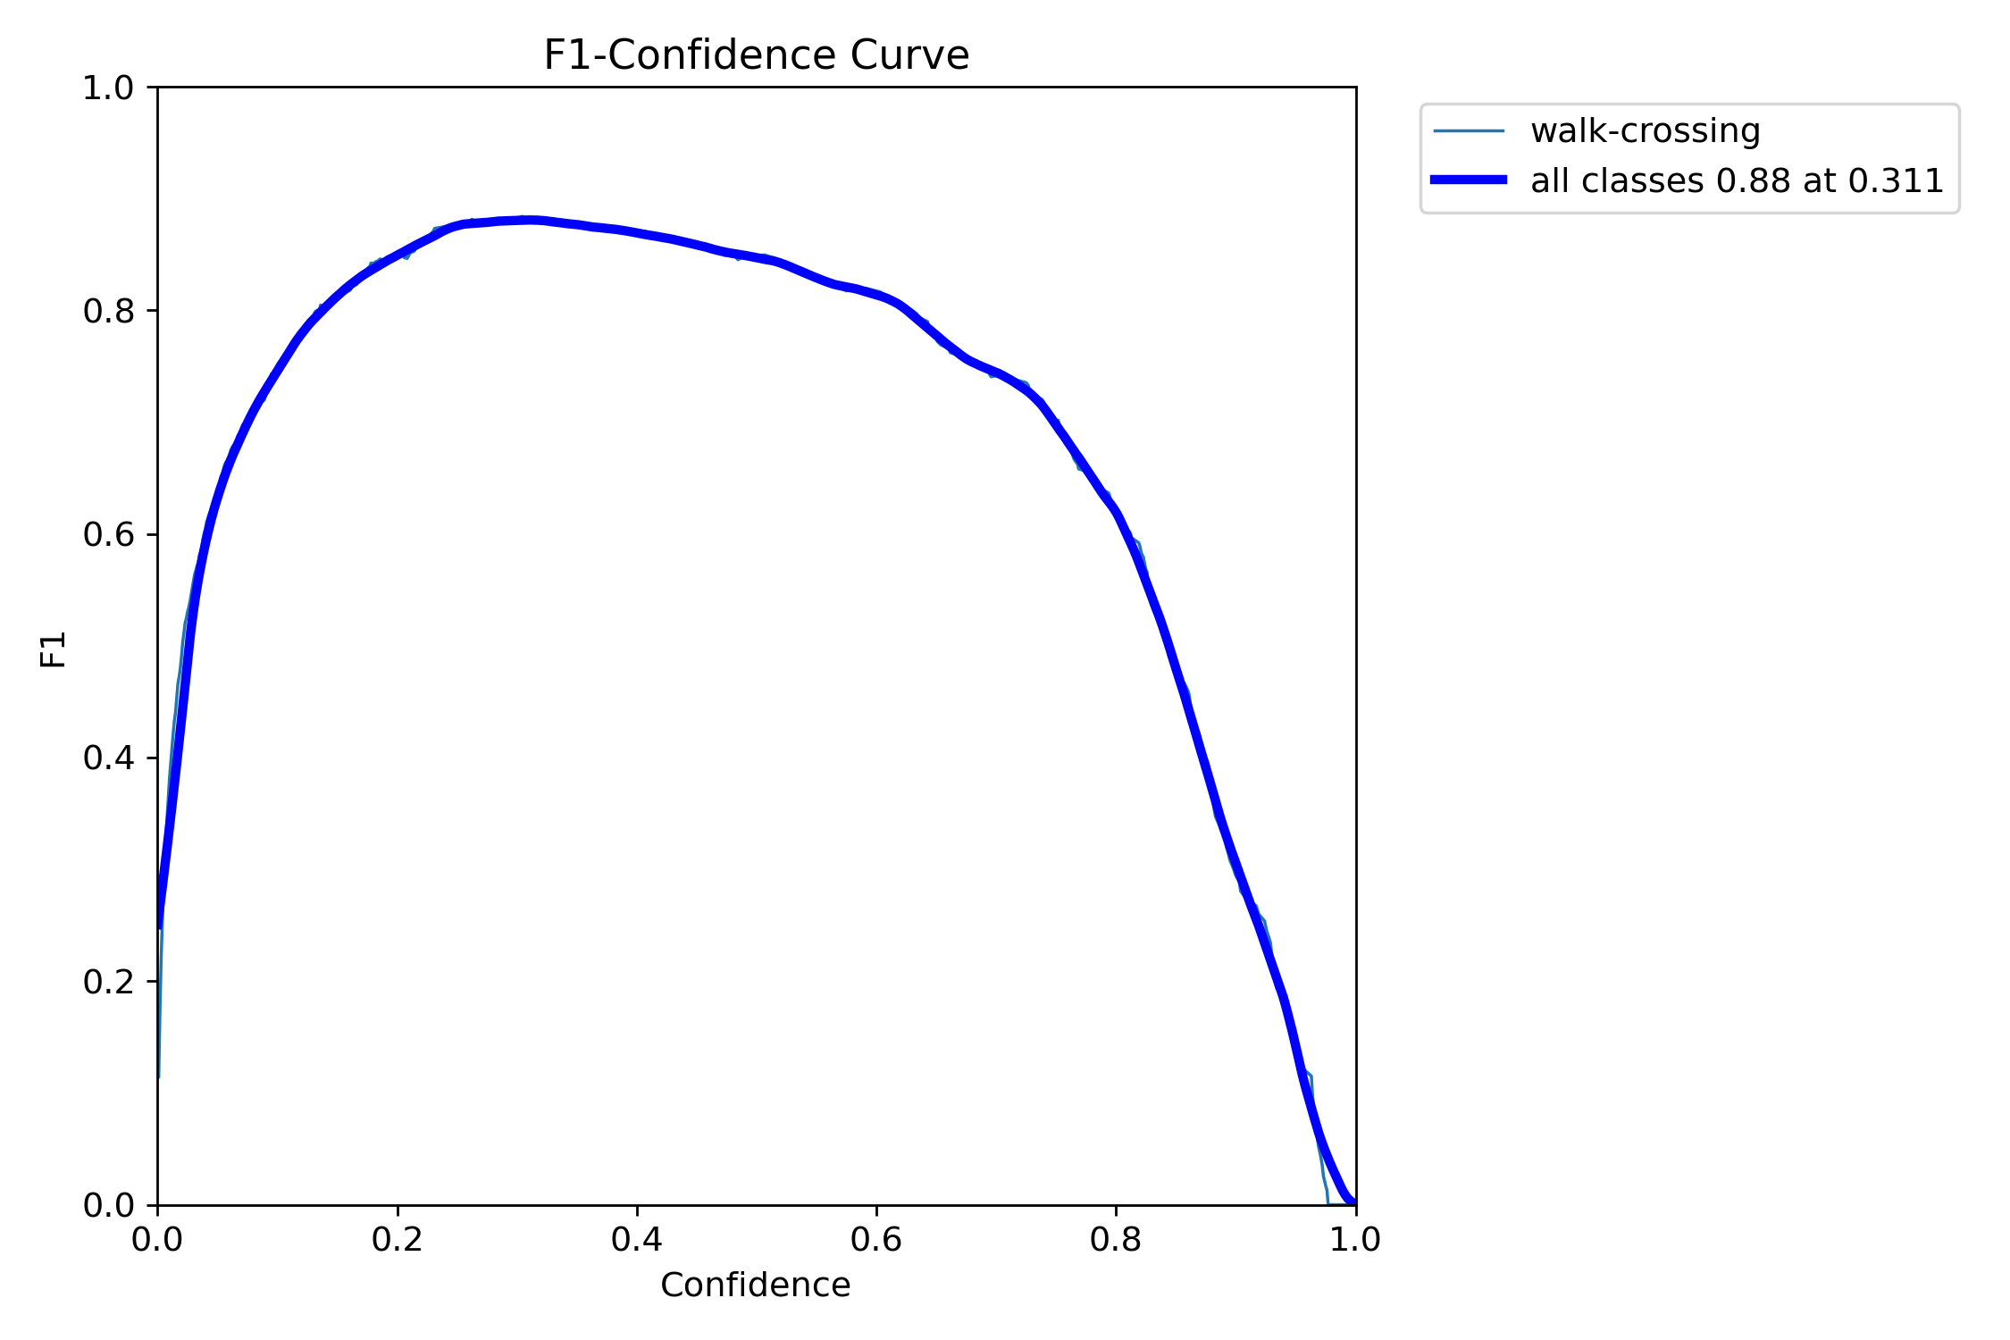
Etapa II : Masuratori si rezultate
F1 score

Slide 14
Etapa II: Preprocesarea imaginii
In aceasta etapa, am incercat sa imbunatatim rezultatele.
Asadar, am preluat setul de date si am inceput sa modificam imaginile astfel incat sa evidentiem trasaturile marcajelor:
Liniile de marcaj,
Culorile deschise care ies in evidenta,
Dimensiunile lor.
Pentru a putea face treaba asta, ne-am folosit de libraria CV2 din Python.

Slide 15
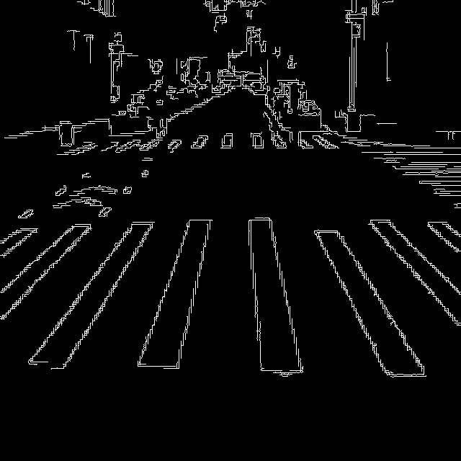
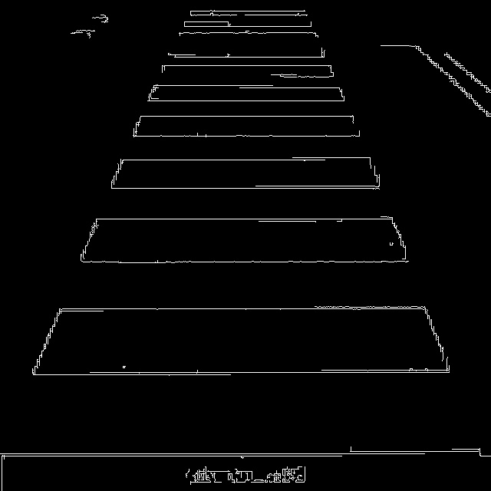
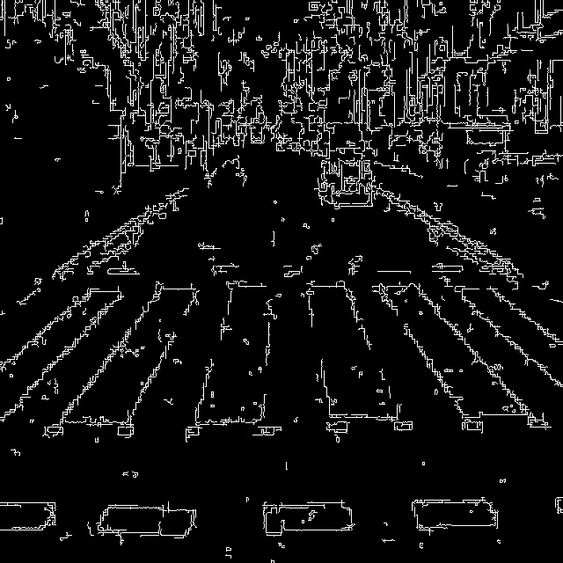
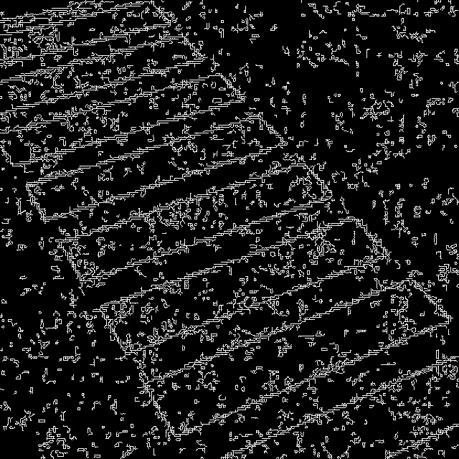
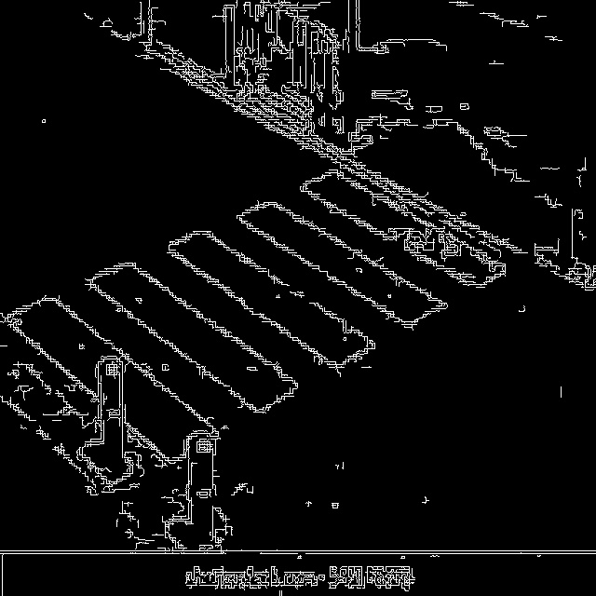
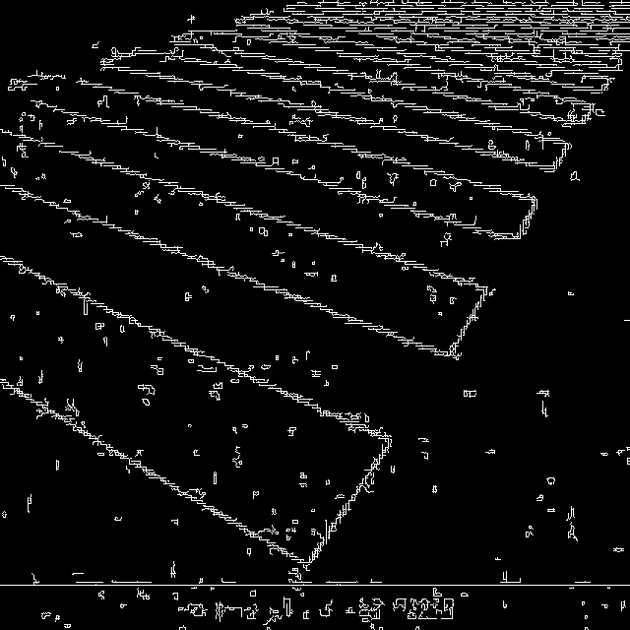
Etapa III: Preprocesarea imaginii

Slide 16
Cateva concluzii….
Nu am reusit sa obtinem o precizie exacta ca la etapa precedenta, dar am facut anumite estimari.
Precizia a fost putin mai mica, dar acest lucru nu inseamna ca prelucrarea este neaparat eronata.
Din cauza diferentelor dintre imagini, nu se poate face o prelucrare “la gramada” , deoarece fiecare poza are trasaturi diferite.
Dar, cu putin mai multa munca, se pot ajunge la rezultate concrete unde poate chiar vedem o imbunatatire fata de setul original de imagini.

Slide 17
Va multumim!

